Slide 1



Projet XML
MASTER 1 - MIAGE
THIAW Mamadou
CHEN Datao
DORE Guillaume
FONTAINE Gaël
25/01/2018

Slide 2

Agenda
Présentation du projet
Travail réalisé
Architecture générale
Travail réalisé
Gestion d’équipe
Outils
Travail personnel

Slide 3
Objectifs

Slide 4

Agenda
Présentation du projet
Travail réalisé
Architecture générale
Travail réalisé
Gestion d’équipe
Outils
Travail personnel

Slide 5

Présentation du projet
Sujet
Application Web
Consultation de données RaWeb Inria "Rapport d'activité des projets de recherche"
Application
Serveur Web Java
Client Web
Base de donnée XML
Donnée
Liste des rapports d’activités
Flux de donnée :
Projet INRIA
Centre de recherche INRIA

Slide 6
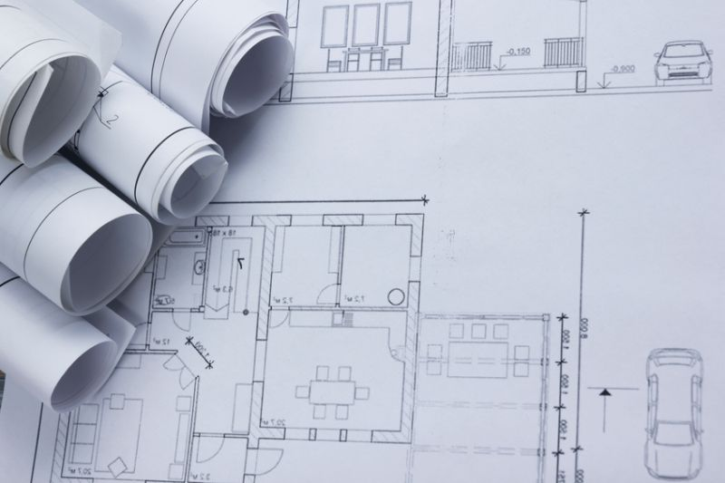
Agenda
Présentation du projet
Travail réalisé
Architecture générale
Travail réalisé
Gestion d’équipe
Outils
Travail personnel

Slide 7
Architecture du projet
Requête
Requête
Client
Serveur
BDD
Réponse JSON
Réponse XML

Slide 8

Travail réalisé
Client
Une carte listant tous les centres de recherches
La liste de tous les projets
Des graphiques au format SVG pour afficher des informations sur les projets et centres de recherches
Fonctionnement
Envoie des demandes au serveur
Réception au format JSON et décodage des informations

Slide 9

Travail réalisé
Serveur
Liaison entre le client et la base de donnée
Architecture REST
Mise en cache de donnée
Envoie de requêtes XQuery à la base de donnée
Encodage des information au format JSON (pour le client)

Slide 10

Travail réalisé
Base de données
Native XML
ExistDB
Données
223 documents XML
Rapport d'activité des projets de recherche
Accès aux données
Requêtes XQuery

Slide 11

Agenda
Présentation du projet
Travail réalisé
Architecture générale
Travail réalisé
Gestion d’équipe
Outils
Travail personnel

Slide 12





Outils

Slide 13


Travail personnel
THIAW Mamadou | CHEN Datao | DORE Guillaume | FONTAINE Gaël

Slide 14

Avez-vous des questions ?

